Slide 1
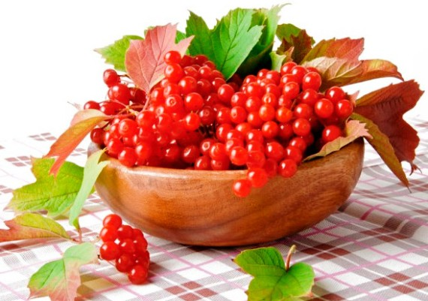
Презентація учнів 5 класу
Подивіться всі на нас:
Ми – найкращий в школі клас!
В Качанівській школі ми вчимося
І цим дуже гордимося!
В нашім класі друзі всі:
Я і ти, і ми, і ви.
Всі ми тут одна сім’я -
Рідна школо, ти і я!

Slide 2
Наш5 Клас

Slide 3
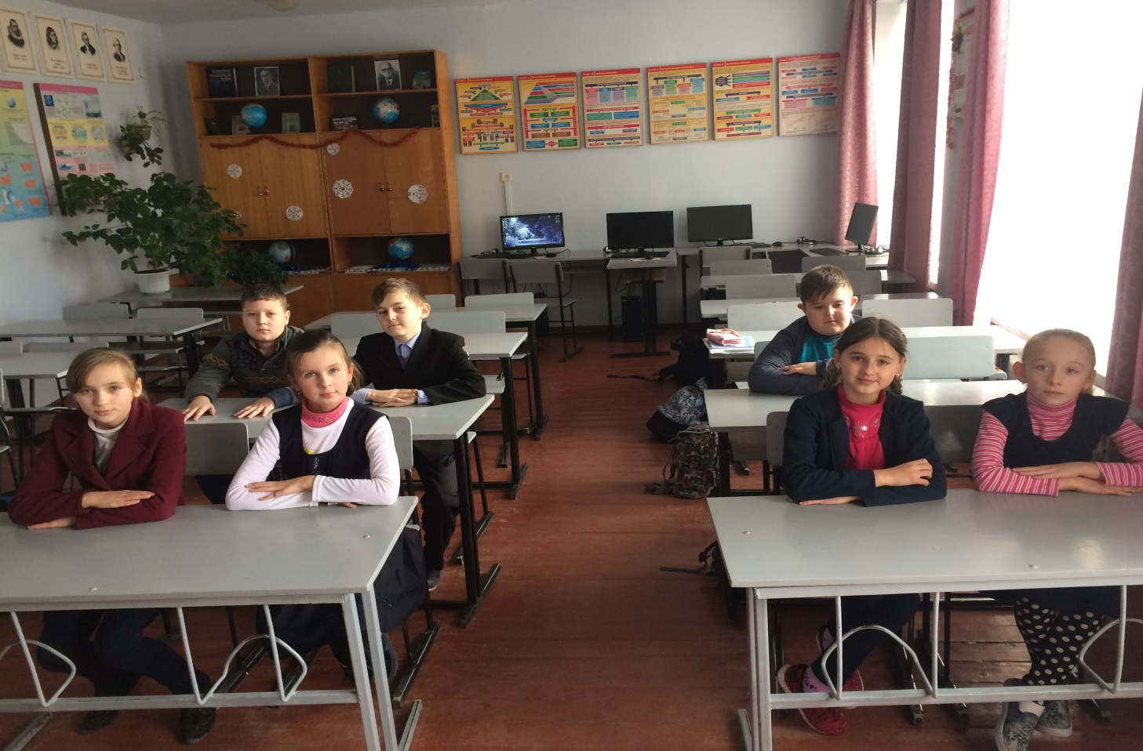

Slide 4
Наше кредо
Ми роду славного Вкраїни діти –
не дай зрости нам доле пустоцвітом.

Slide 5
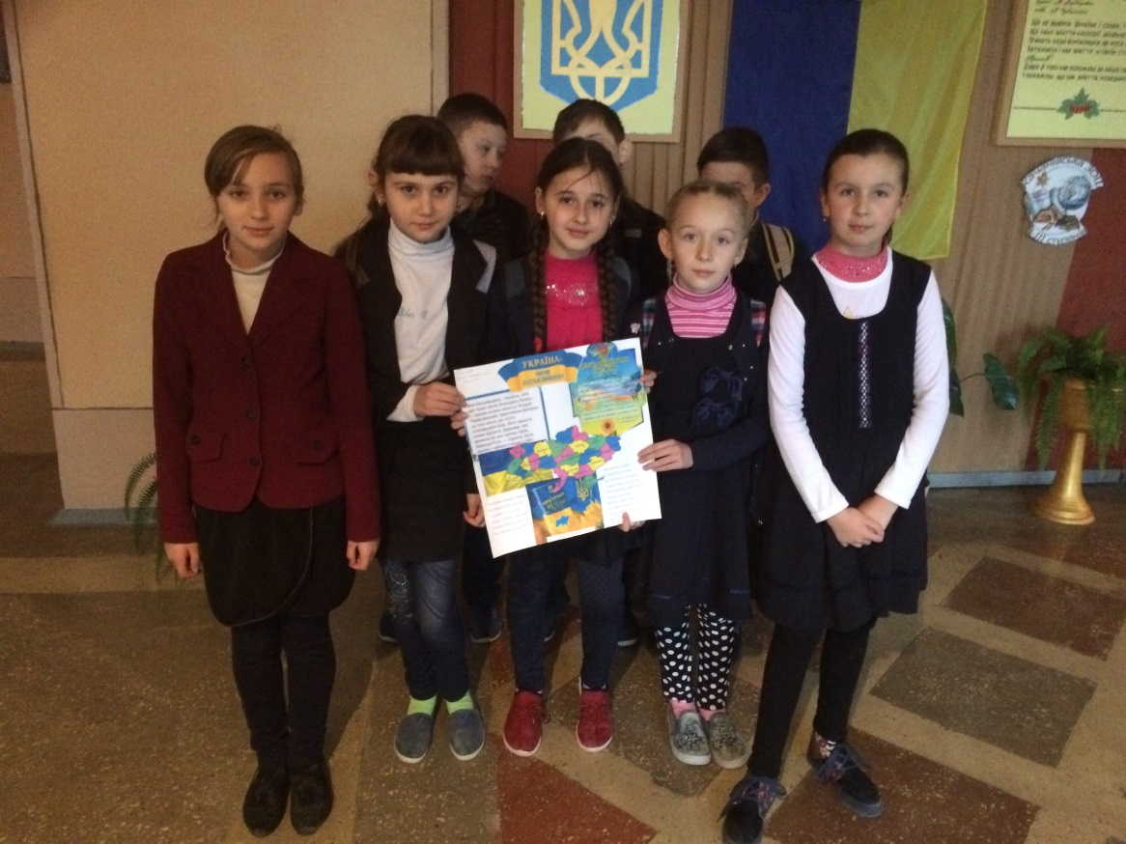
Випуск стінгазети «Україна-наша Батьківщина»

Slide 6
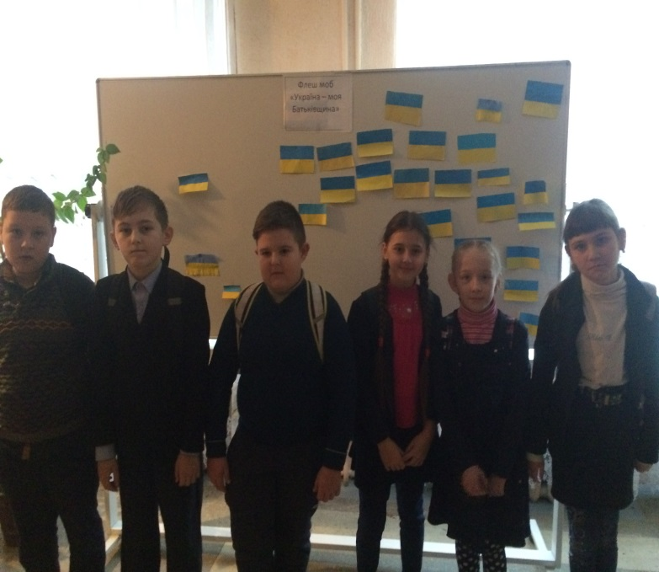
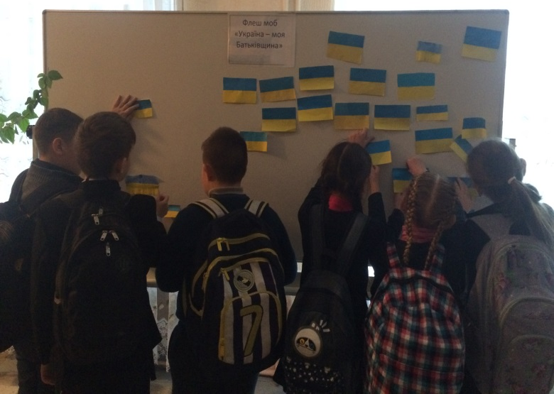
Флешмоб

Slide 7
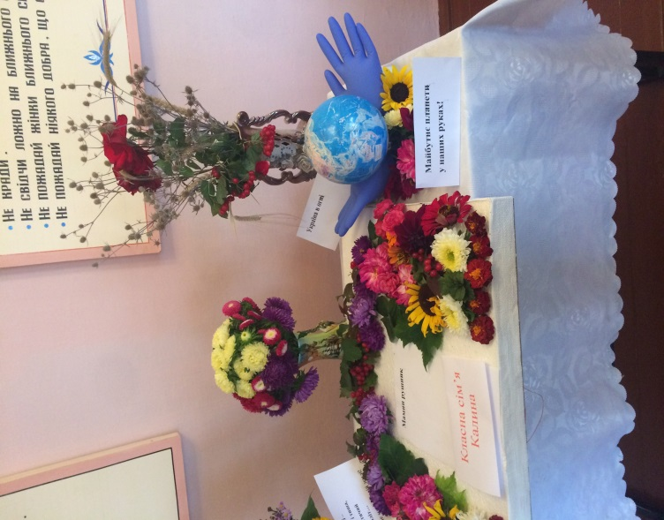
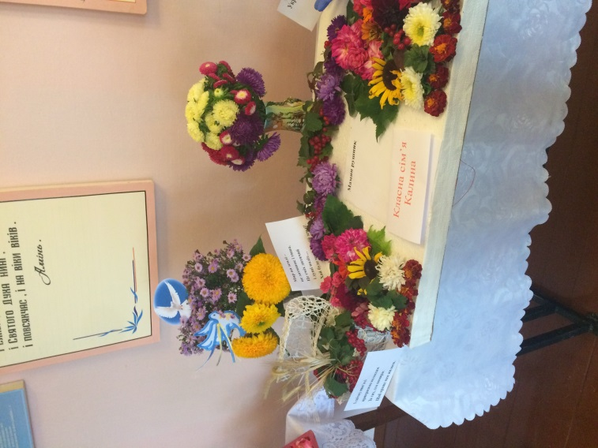
Свято квітів наші композиції

Slide 8
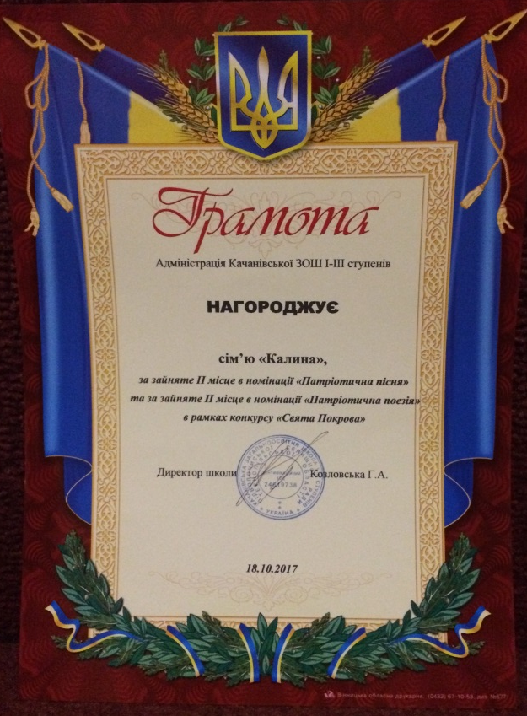
Участь у конкурсі патріотичної пісні прози та поезії

Slide 9
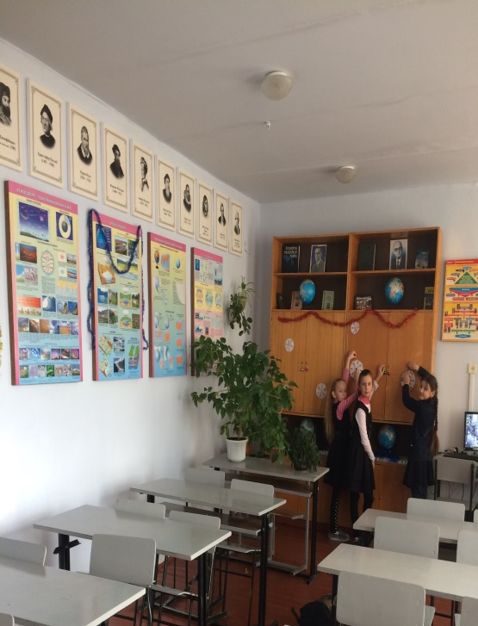
Прикрашаємо клас до нового року

Slide 10
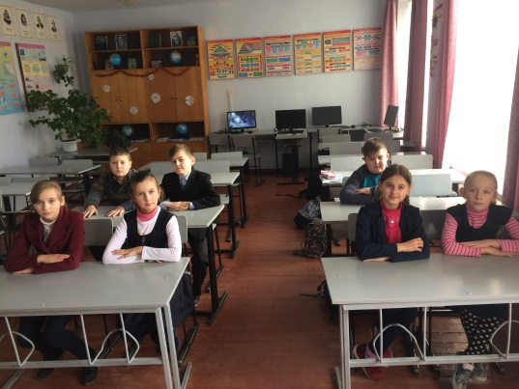
Наша класна сім’я «Калина» ми:
Сильні, мудрі та красиві
Всі спортивні та щасливі.
Ми не любимо лінитись,
Будемо добре всі учитись.
Живенята просто клас!
Наш веселий 5 клас!

Slide 11
Закони нашогокласу
Закон добра, турботи і милосердя:
Будь добрий до ближнього і добро повернеться до тебе!
Зробив контрольну сам – допоможи друзям!
І двійок менше і успішність підвищується!

Slide 12
Закон поваги:
​​Хочеш, щоб тебе поважали, поважай людську гідність інших людей!
Пам'ятай, істина народжується в суперечці, а не в бійці!

Slide 13
Закон свободи:
Кожна людина хоче бути вільною. Відстоюючи свою свободу, не забувай про свободу іншої людини.
Хай живе свобода вибору! Тікаючи з уроків сам, не змушуй це робити інших!

Slide 14
Закон гласності:
Ніколи не роби нічого за спиною інших!
Краще гірка правда, ніж солодка брехня!

Slide 15
Закон нуль-нуль! Закон точності!
Всі повинні бути в потрібному місці в призначену годину!
Доводиться покрутитися, щоб нікуди не запізнитися!

Slide 16
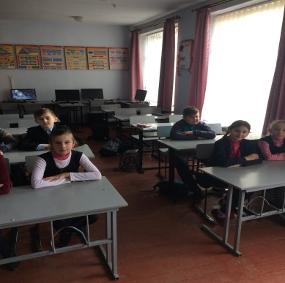
Ось так нас 10 бешкетних і веселих, добрих і кумедних, в міру вгодованих і в міру вихованих, іноді відповідальних, а часом таких, що забувають домашнє завдання і навіть розклад, а загалом, дуже дружних і чуйних хлопчиків і дівчат подорожують у нашому експресі 5 класу.

Slide 17
Наш шкільний експрес продовжує свою подорож!
До нових зустрічей!

